Slide 1
CHÀO MỪNG THẦY CÔ VÀ CÁC EM ĐẾN VỚI TIẾT HỌC
TẬP ĐỌC LỚP 3
TUẦN 26
SỰ TÍCH LỄ HỘI CHỬ ĐỒNG TỬ

Slide 2
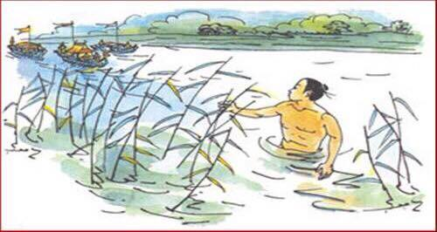

Slide 3
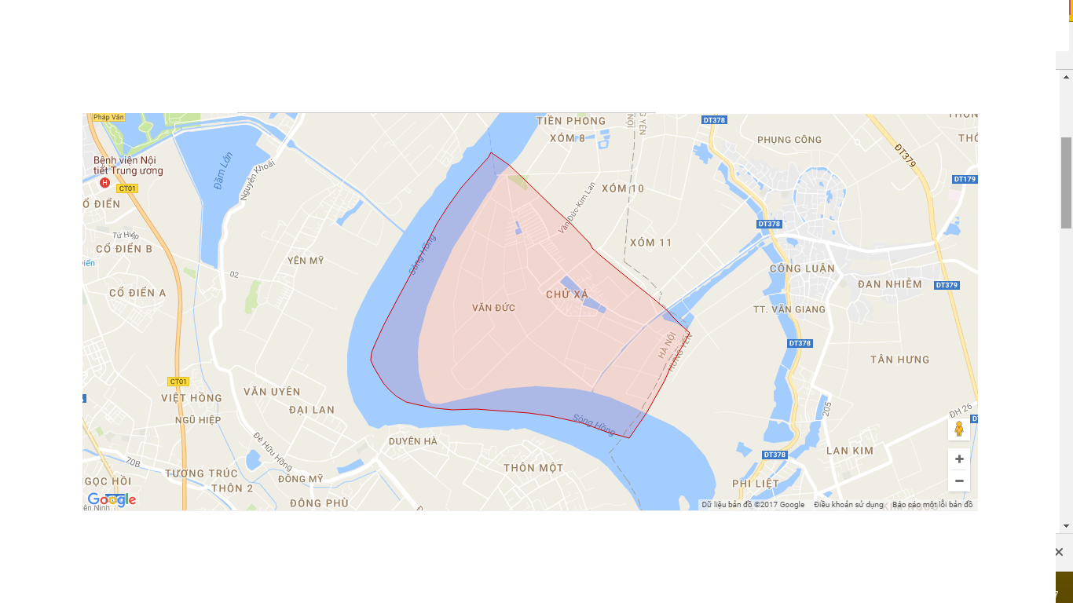
Chử Xá là một làng Việt cổ ven sông Hồng Hà (người dân thường gọi là sông Cái), có lịch sử tồn tại từ rất lâu đời, làng có tên Nôm là làng Sứa, một thời gian dài được gọi là Chử Xá Châu xã (Châu có nghĩa là bãi). Người dân Chử Xá xưa nay vẫn sống bằng nghề nông và chài lưới.

Slide 4
Phiếu giao việc
Đọc thầm theo nhóm bốn thực hiện nhiệm vụ:
1.Đọc nối tiếp câu,chú ý đọc đúng các tiếng có phụ âm l/n.tiếng có âm vần khó.
2. Chia đoạn:
3.Đọc nối tiếp mỗi bạn 1 đoạn ,chia sẻ cách đọc câu dài ,từ khó.
4.Các nhóm thi đọc.Bình chọn nhóm đọc tốt.

Slide 6
1.Tìm những chi tiết cho thấy nhà Chử Đồng Tử rất nghèo khó?
2. Cuộc gặp gỡ kì lạ giữa Chử Đồng Tử và tiên Dung diễn ra như thế nào?

Slide 7
3.Chử Đồng Tử và công chúa Tiên Dung đã giúp dân những việc gì?
4. Nhân dân đã làm những gì để tỏ lòng biết ơn Chử Đồng Tử?

Slide 8
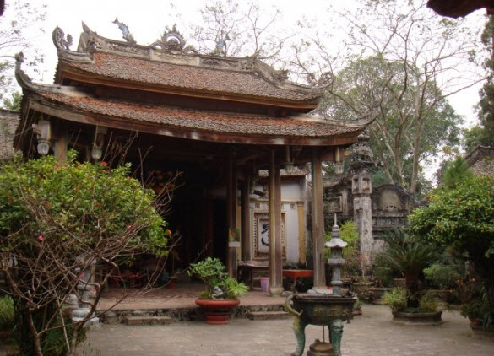
ĐỀN THỜ CHỬ ĐỒNG TỬ

Slide 9
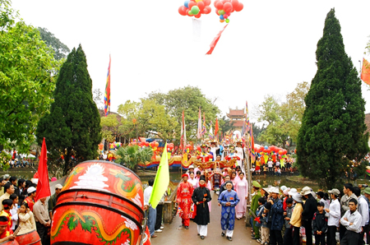
LỄ HỘI CHỬ ĐỒNG TỬ

Slide 10
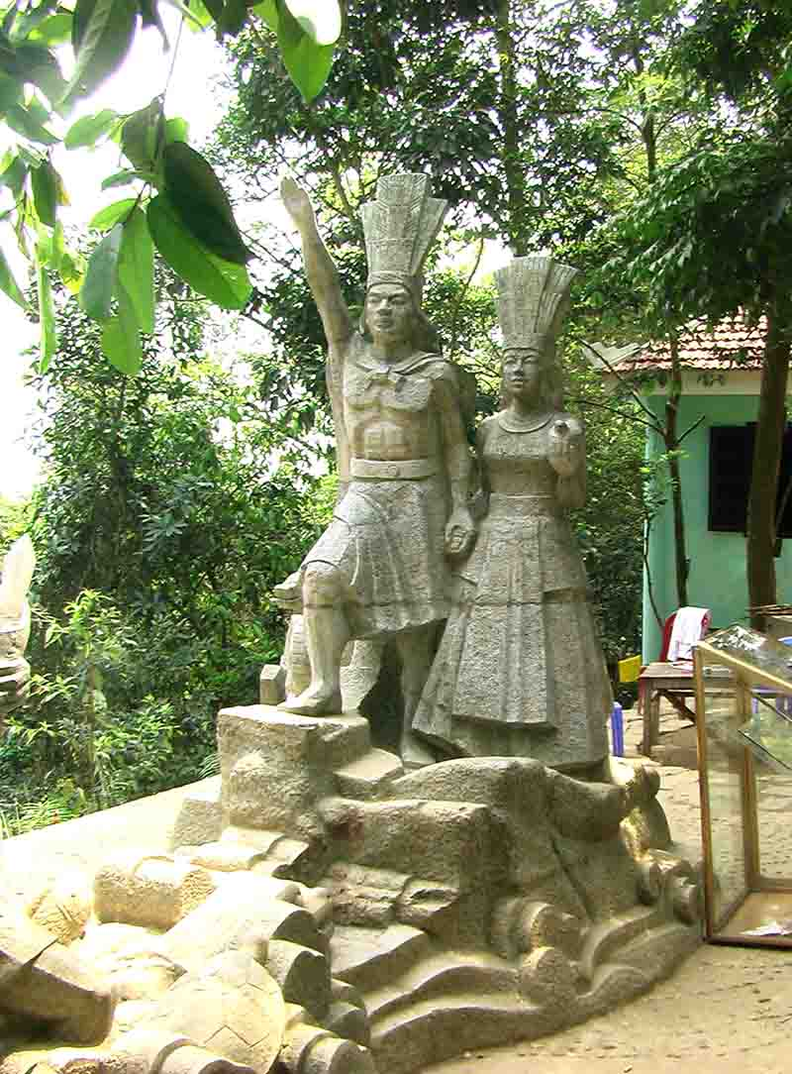
TƯỢNG
CHỬ
ĐỒNG
TỬ
-
TIÊN
DUNG

Slide 11
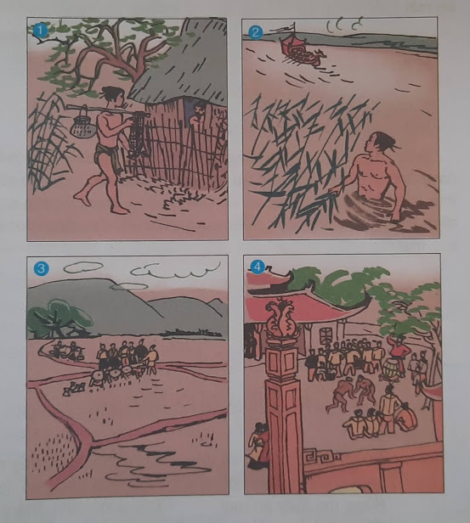

Slide 12
NỘI DUNG BÀI HỌC
Chử Đồng Tử là người có hiếu, chăm chỉ, có công lớn với dân, với nước. Nhân dân ghi nhớ và đã lập đền thờ, mở hội để tưởng nhớ ông.

